Slide 1
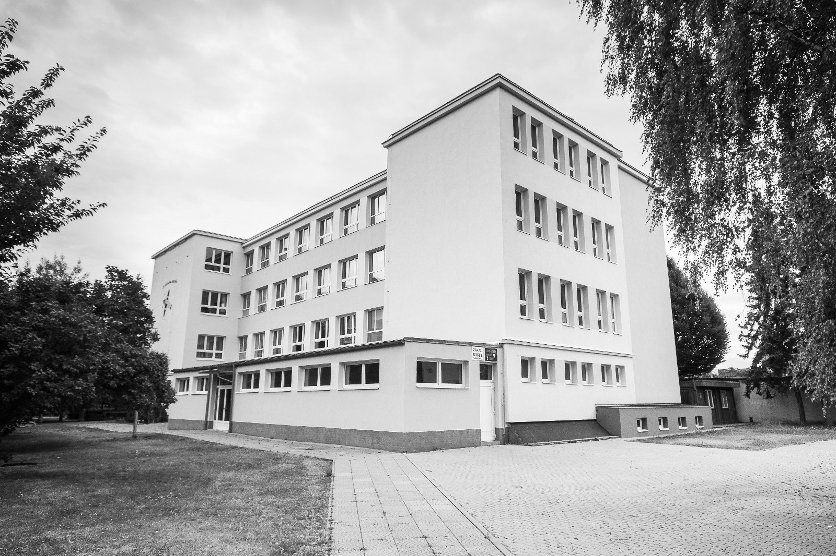
ZÁPIS DO 1. TŘÍD
ŠKOLNÍ ROK 2021/2022

Slide 2
ZÁKLADNÍ INFORMACE
Zápis se bude konat bez osobní účasti dětí – proběhne pouze tzv. formální část - elektronický zápis.
Odkaz na elektronický zápis NALEZNETE NA WEBOVÝCH STRÁNKÁCH ŠKOLY – WWW.ZSABARAKA.CZ - KWE015 – Přihláška k zápisu (zapisyonline.cz)
Pro školní rok 2021/2022 zapisujeme tyto děti:
Děti, které dovrší do 31. 8. 2021 šest let věku.
Děti po odkladu školní docházky.
Děti narozené 1. 9. 2015 – 31. 6. 2016, pokud splní zákonem stanovená kritéria (“nešestileté děti”).

Slide 3
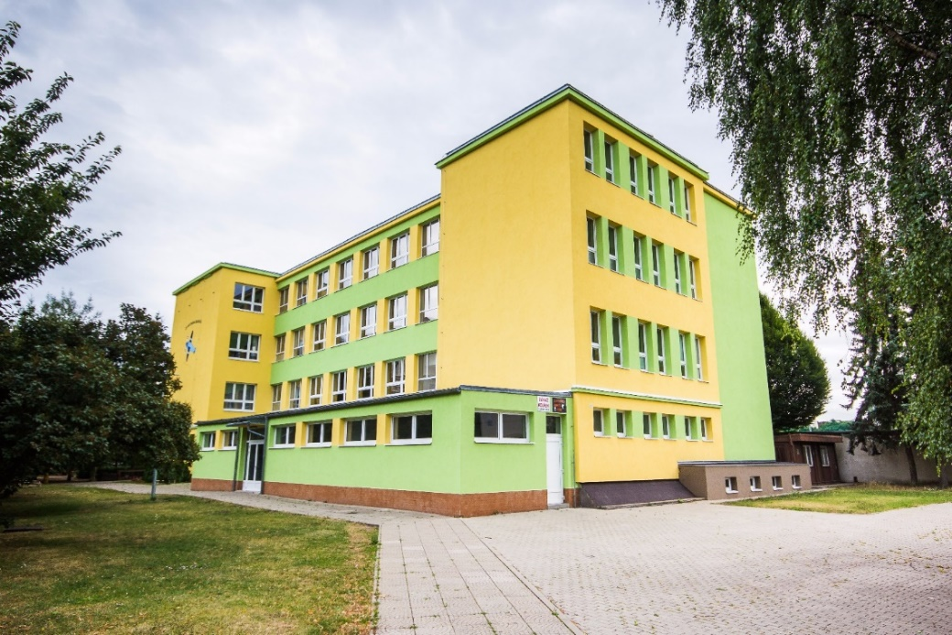
TERMÍNY ZÁPISU
Spuštění online aplikace od 1. dubna 2021
Přijímání žádostí: 6. 4. 2020 – 15. 4. 2021

Slide 4
ELEKTRONICKÝ ZÁPIS
Elektronická přihláška – jednoduchý formulář.
V prvním kroku zákonný zástupce vyplní základní osobní a kontaktní údaje uchazeče, zákonného zástupce a údaje potřebné k zápisu.
Ve druhém kroku, po potvrzení osobních a kontaktních údajů a udělení souhlasu s jejich zpracováním, zákonný zástupce dokončí registraci.
Na e-mail zákonného zástupce je automaticky odeslána zpráva obsahující registrační číslo uchazeče, odkaz ke stažení předvyplněné vzorové přihlášky a další instrukce.
Rodičům, kteří si nebudou vědět rady s vyplněním žádosti, rádi pomůžeme!

Slide 5
ELEKTRONICKÝ ZÁPIS
Po úspěšné registraci žadatel obdrží email na emailovou adresu, kterou uvedl v elektronické přihlášce.
Žádost vytiskněte.
Nezapomeňte: žádost podepíšou oba zákonní zástupci.
Na vygenerované přihlášce naleznete unikátní registrační číslo, které pouze Vám zpřístupní výsledky zápisu.
Toto číslo si prosíme bezpečně uschovejte.

Slide 6
CO BUDE OBSAHOVAT KONRÉTNÍ ŽÁDOST
ZAHÁJENÍ ŠKOLNÍ DOCHÁZKY
ODKLAD ŠKOLNÍ DOCHÁZKY
Vytisknutou a elektronicky vyplněnou Žádost o přijetí
Kopii rodného listu
Pracovní list
Vytisknutou a elektronicky vyplněnou Žádost o odklad
Kopii rodného listu
Kopii doporučení poradenského zařízení (PPP nebo SPC) k odkladu školní docházky
Kopii doporučení lékaře nebo klinického psychologa k odkladu školní docházky.
Po ukončení správního řízení k zápisu budou veškeré kopie rodných listů skartovány.

Slide 7
ZPŮSOB ODESLÁNÍ ŽÁDOSTI
Zasláním naskenované žádosti o přijetí žáka do 1. třídy (na e-mail: zapis@zsabaraka.cz).
Poštou na adresu: Základní škola Antonína Baráka, Sady pionýrů 361/4, 410 02 Lovosice.
Vložením originálu žádosti o přijetí žáka do 1. třídy do poštovní schránky u bočního vchodu do školy.

Slide 8
VÝSLEDKY ZÁPISU
O tom, zda jsme Vaše dítě do naší školy přijali či nepřijali, se dozvíte z rozhodnutí ředitele školy.
Toto rozhodnutí bude zveřejněno na webových stránkách a na vývěsce školy. Vše bude zveřejněno pod registračním číslem, které jste obdrželi v elektronické přihlášce.
V případě nepřijetí obdržíte rozhodnutí se zdůvodněním poštou.
Rozhodnutí o odkladu bude doručováno osobním převzetím (po předchozí dohodě) či poštou, povolení odkladu nespadá do správního řízení.

Slide 9
MOŽNOST KONZULTACE
telefon: 416 532 265
email: zapis@zsabaraka.cz
Mgr. Daniela Deusová, ředitelka školy
Mgr. Alena Ptáčková, zástupce ředitele školy, výchovný poradce
Mgr. Markéta Dvořáková, výchovný poradce

Slide 10
